Slide 1




ISO9001:2015
REUNIÃO
DESEMPENHO MENSAL
PRODUTO / QUALIDADE / ENGENHARIA
Co-Manufatura – Nakata
Maio/2026

Slide 2

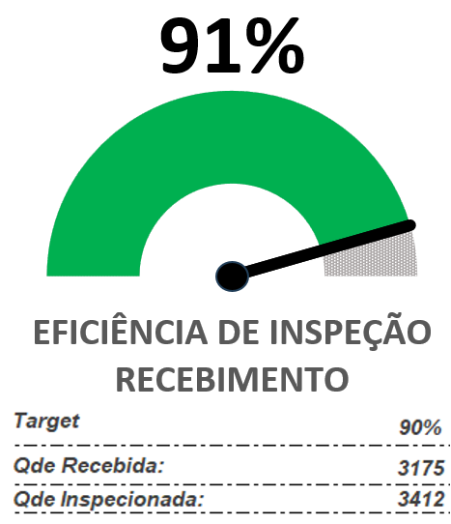
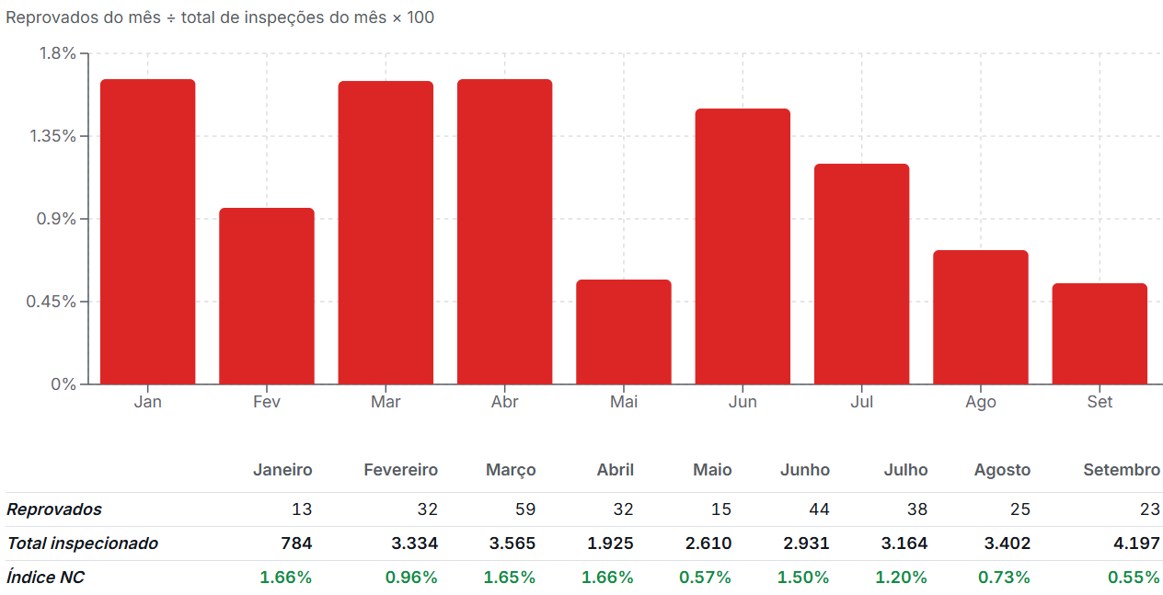
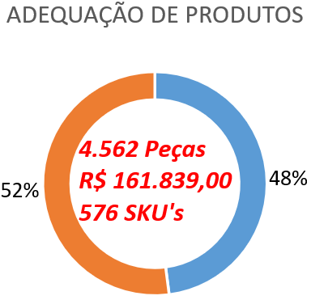
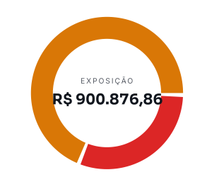
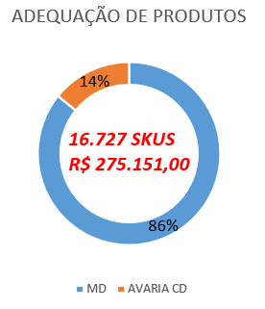
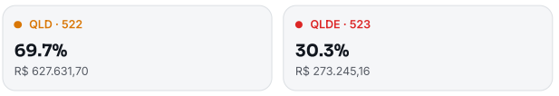
GARANTIA DA QUALIDADE
QUALIDADE DO PRODUTO
Inspeções de Recebimento
PPM = 1.337 (Peças)
18 fornecedores recebidos no total
79 Alertas da Qualidade gerados (Total)
9 RNCs por não conformidades significativas
Adequação
Estamos em período de obras na local da adequação, afetando nossa produtividade.
Alta demanda gerada de devoluções comerciais – importante mapear o motivo de começarmos a receber tantas cargas completas em MD, gerando alto volume devolvido para adequação.
QLD - QLDE
QLDE estoque com 15 sku’s.
CT 30826 com retrabalho em execução por mão de obra externa, representando 10% do valor total do QLD.
NKA – Amortecedores dos fornecedores ADD/WENDA em fila de retrabalho de etiquetas que representam 54% do valor total do QLD.
0,7%
Índice de Reprovados
INDICADORES DOS PROCESSOS

Slide 3


ISO9001:2015
ISO14001:2015
ISO45001:2018
OBRIGADO

